Slide 1
计算机系统 I
第二章 数据表示

Slide 2
数据表示
计算机的基本功能是进行数值运算以及对信息进行加工处理。在计算机内部，各种数值和信息都采用了数字化编码，即用最简单的二进制数码来表示。
本讲主要介绍常用的进位计数制、二进制运算、无符号数和带符号数的表示方法、数的定点与浮点表示方法、常见信息的编码方法等。
熟悉和掌握本章的内容是进行运算器设计的基础和学习计算机系统原理的最基本要求。

Slide 3
任意进制计数系统

Slide 4
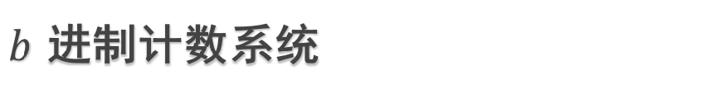
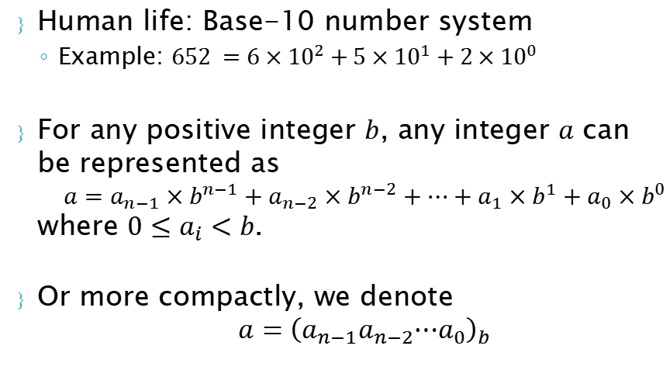
$b$ 进制计数系统
Human life: Base-10 number system
Example: $652 =6×{10}^{2}+5×{10}^{1}+2×{10}^{0}$
For any positive integer $b$, any integer $a$ can be represented as $$a=a_{n−1}×b^{n−1}+a_{n−2}×b^{n−2}+⋯+a_{1}×b^{1}+a_{0}×b^{0}$$ where $0≤a_{i}<b$.
Or more compactly, we denote $$a={\left(a_{n−1}a_{n−2}⋯a_{0}\right)}_{b}$$

Slide 5
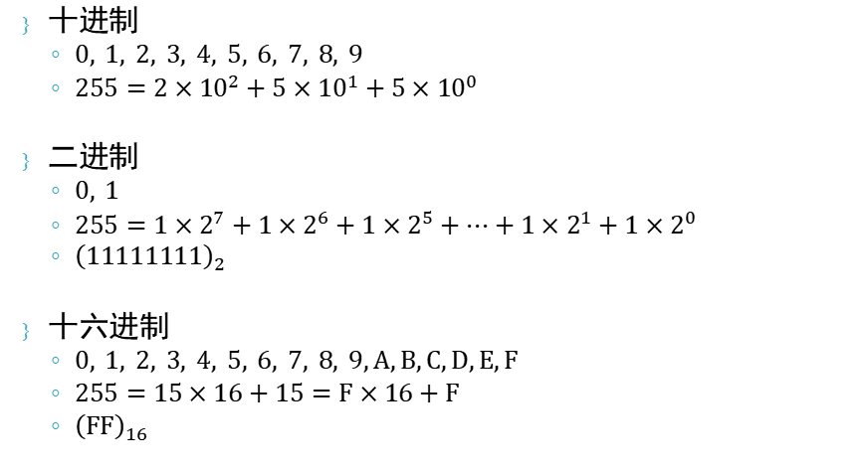
例子
十进制
$0, 1, 2, 3, 4, 5, 6, 7, 8, 9$
$255=2×{10}^{2}+5×{10}^{1}+5×{10}^{0}$
二进制
$0, 1$
$255=1×2^{7}+1×2^{6}+1×2^{5}+⋯+1×2^{1}+1×2^{0}$
${\left(11111111\right)}_{2}$
十六进制
$0, 1, 2, 3, 4, 5, 6, 7, 8, 9,A,B,C,D,E,F$
$255=15×16+15=F×16+F$
${\left(FF\right)}_{16}$

Slide 6
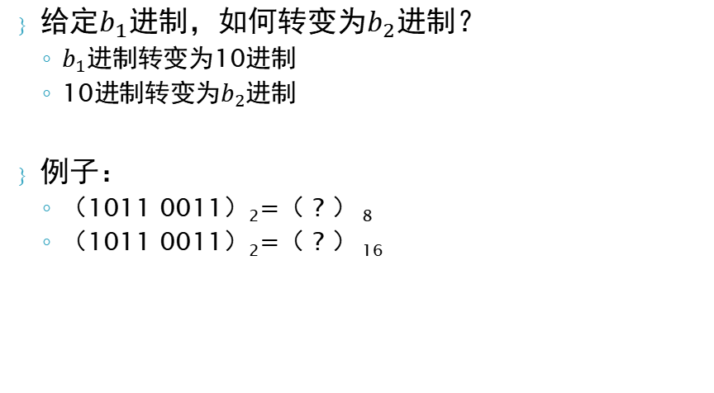
不同进制计数系统之间转换
给定$b_{1}$进制，如何转变为$b_{2}$进制？
$b_{1}$进制转变为10进制
10进制$\text{转变为}b_{2}$进制
例子：
（1011 0011）₂=（ ? ） ₈
（1011 0011）₂=（ ? ） ₁₆

Slide 7
计算机中数据表示

Slide 8
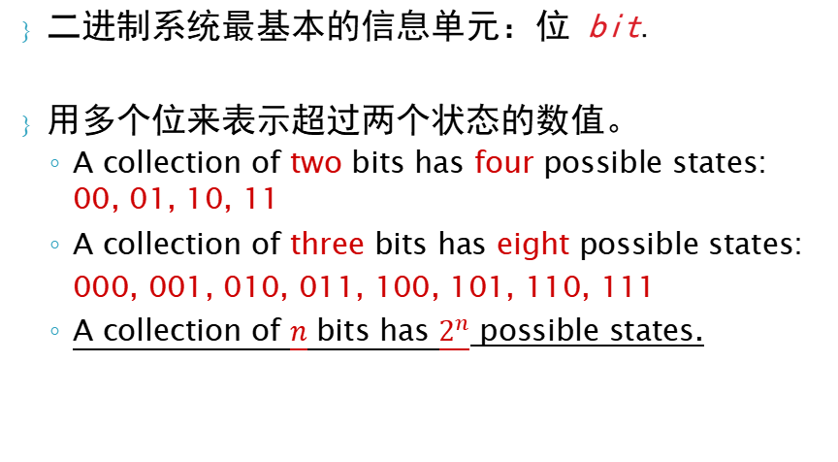
计算机是采用二进制的数字系统
二进制系统最基本的信息单元：位 bit.
用多个位来表示超过两个状态的数值。
A collection of two bits has four possible states: 00, 01, 10, 11
A collection of three bits has eight possible states: 000, 001, 010, 011, 100, 101, 110, 111
A collection of $n$ bits has $2^{n}$ possible states.

Slide 9
计算机中的信息分类
数值型数据:
整数,正数,负数,实数,有理数,无理数…
数据信息
非数值型数据:
文本,声音,图像,逻辑值…
控制信息
指令编码

Slide 10
需要考虑的问题
最常用的实数：-8.25 如何在计算机中表示？
1、采用什么进位计数制（需要转换为二进制，数制的转换） （-1000.01）₂
2、如何使符号（-，+号）数字化（机器数的编码方法）
3、如何处理和表示小数点?
4、如何方便硬件实现运算。

Slide 11

无符号整数
${\left(a_{n−1}a_{n−2}⋯a_{0}\right)}_{2}$: $$a_{n−1}⋅2^{n−1}+a_{n−2}⋅2^{n−2}+⋯+a_{1}⋅2^{1}+a_{0}⋅2^{0}$$
范围: $0 \sim 2^{n}−1$
问题：如何表示负数？
 | 3-bits | 5-bits | 8-bits
0 | 000 | 00000 | 00000000
1 | 001 | 00001 | 00000001
2 | 010 | 00010 | 00000010
3 | 011 | 00011 | 00000011
4 | 100 | 00100 | 00000100

Slide 12
方法一：原码
-4 | 10100
-3 | 10011
-2 | 10010
-1 | 10001
-0 | 10000
+0 | 00000
+1 | 00001
+2 | 00010
+3 | 00011
+4 | 00100
符号位为0时表示该数为正, 符号位为1时表示该数为负, 数值部分与真值相同。
例子：5比特表示
X＝1101 [X]_{原}＝0 1101
X＝－1101, [X]_{原}＝1 1101
原码表示中，真值0有两种不同的表示形式： [＋0]_{原}＝00000, [－0]_{原}＝10000
如何做加法？

Slide 13
方法二：反码
对正数来说，其反码和原码的形式是相同的，而负数的反码是符号位为1，数值部分等于其各位的绝对值求反。
例子
X [X]_{原} [X]_{反}
+1101 01101 01101
－1101 11101 10010
在反码表示中，真值0也有两种不同的表示形式：
[＋0]_{反}＝00000，[－0]_{反}＝11111

Slide 14
符号位是否可以参与运算？
符号位能与有效值部分一起参加运算,从而简化运算规则
符号位参与运算后（减法可转换为加负数）使减法运算转换为加法运算,进一步简化计算机中运算器的线路设计
为解决机器内负数的符号位能与数值位一起参加运算的问题，引入了补码的概念。

Slide 15
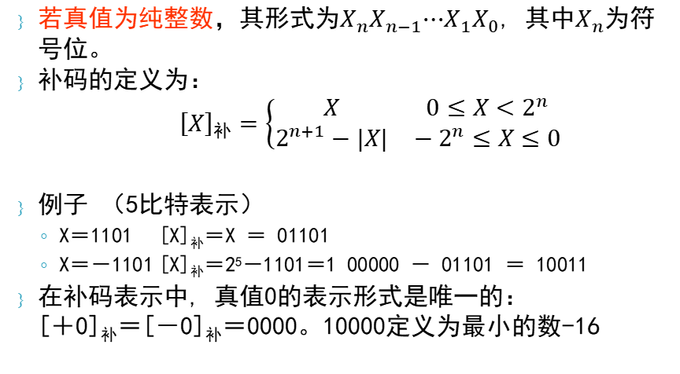
方法三：补码
若真值为纯整数，其形式为$X_{n}X_{n−1}⋯X_{1}X_{0}$, 其中$X_{n}$为符号位。
补码的定义为： $${\left[X\right]}_{补}=\left\{\begin{matrix}X & 0≤X<2^{n} \\ 2^{n+1}−|X| & −2^{n}≤X≤0\end{matrix}\right.$$
例子 （5比特表示）
X＝1101 [X]_{补}＝X ＝ 01101
X＝－1101 [X]_{补}＝2⁵－1101＝1 00000 － 01101 ＝ 10011
在补码表示中, 真值0的表示形式是唯一的： [＋0]_{补}＝[－0]_{补}＝0000。10000定义为最小的数-16

Slide 16

补码计算：负数，取反，加一
$X$：负数
$2^{n+1}−\left|X\right|=(2^{n+1}−1)−\left|X\right|+1$
$\left(2^{n+1}−1\right)={\left(11⋯1\right)}_{2}$
${\left(11⋯1\right)}_{2}$减去$\left|X\right|$，即取反

Slide 17
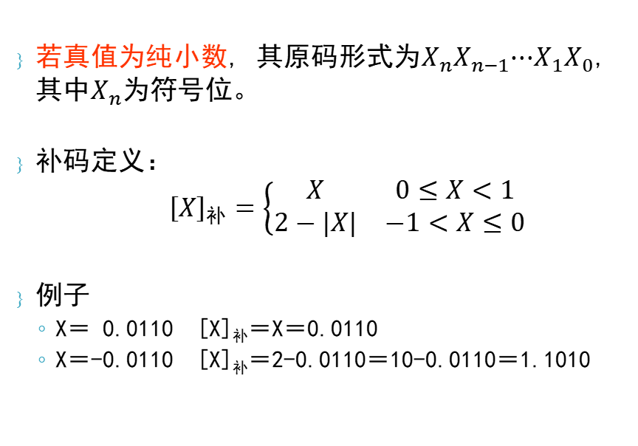
若真值为纯小数, 其原码形式为$X_{n}X_{n−1}⋯X_{1}X_{0}$, 其中$X_{n}$为符号位。
补码定义： $${\left[X\right]}_{补}=\left\{\begin{matrix}X & 0≤X<1 \\ 2−|X| & −1<X≤0\end{matrix}\right.$$
例子
X＝ 0.0110 [X]_{补}＝X＝0.0110
X＝-0.0110 [X]_{补}＝2-0.0110＝10-0.0110＝1.1010

Slide 18
补码的性质
计算公式
[X+Y]_{补}=[X]_{补}+[Y]_{补}
[X-Y]_{补} =[X]_{补}+[-Y]_{补}
例子（5比特表示，n=4）
已知X=9，Y=3，求[X+Y]_{补}， [X-Y]_{补}， [Y-X]_{补}。
解：[X+Y]_{补}= [X]_{补}+[Y]_{补}=01001+00011=01100
[X-Y]_{补} =[X]_{补}+[-Y]_{补}=01001+11101=100110
[Y-X]_{补} =[Y]_{补}+[-X]_{补}=00011+10111=11010

Slide 19
补码的一个重要特点是它可以直接进行加减法运算，并且计算简单，因此计算机中基本采用补码加减法。
运算规则：
参与运算的操作数用补码表示，符号位作为数的一部分直接参与运算，所得即为补码表示的运算结果。
若操作码为加，则两数直接相加；
若操作码为减，则将减数变补后再与被减数相加。

Slide 20
溢出
溢出指运算结果大于机器所能表示的最大正数或小于机器所能表示的最小负数。
正溢：两个正数相加后结果超出允许的表示范围。两个正数相加得到负数
负溢：两个负数相加后结果超出允许的表示范围。两个负数相加得正数
机器数字长8位，其中含1位数符，补码运算，定点整数表示范围为：
-128 ~ +127 （10000000~ 01111111）

Slide 21
例子
例子 : 计算 x+y
(1)x=-1011 y=(-1000)
(2)x=+1010 y=+1000
解： 10101
+ 11000
101101

Slide 22
符号扩展
以上原码、补码、反码共n+1位表示，若使用更多的位，该如何表示？
8位数加+4位数
在左侧添加符号位
4-bit 8-bit
0100 (4) 00000100 (still 4)
1100 (-4) 11111100 (still -4)

Slide 23


“Father” of the IEEE 754 standard
直到80年代初，各个机器内部的浮点数表示格式还没有统一
因而相互不兼容，机器之间传送数据时，带来麻烦
1970年代后期, IEEE成立委员会着手制定浮点数标准
1985年完成浮点数标准IEEE 754的制定
现在所有计算机都采用IEEE 754来表示浮点数
This standard was primarily the work of one person, UC Berkeley math professor William Kahan.
www.cs.berkeley.edu/~wkahan/
ieee754status/754story.html
Prof. William Kahan
Notes:
In the late 1970s, IEEE set up a committee to standardize floating-point arithmetic. The goal was not only to permit floating-point data to be exchanged among different computers but also to provide hardware designers with a model known to be correct. The resulting work led to IEEE Standard 754 which was finished in 1985. Nowadays, most computers use IEEE 754 standard to represent floating-point numbers. This standard was primarily the work of one person, UC Berkeley math professor William Kahan. People call him the father of the IEEE 754 standard. Because of his contribution to the standard, he won ACM Turing Award in 1989. This is the highest prize in computation field, It’s equivalent to Nobel Prize.

Slide 24


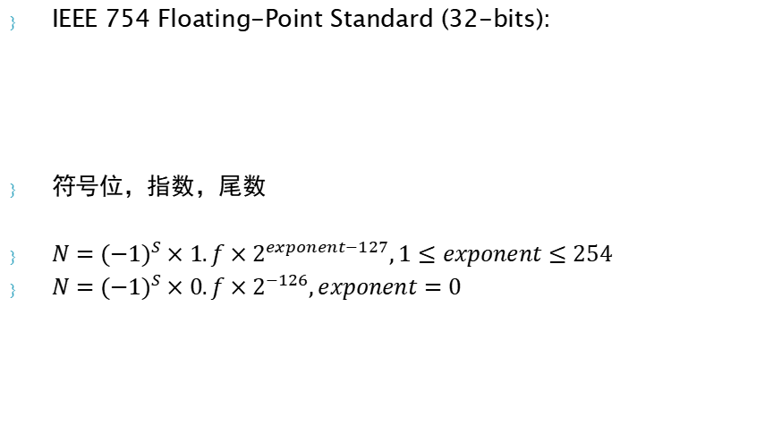
浮点数表示
IEEE 754 Floating-Point Standard (32-bits):
符号位，指数，尾数
$N=(−{1)}^{S}×1.f×2^{exponent−127},1≤exponent≤254$
$N=(−{1)}^{S}×0.f×2^{−126},exponent=0$
1b
8b
23b
$$S$$
exponent
$$f$$

Slide 25
浮点数举例
例子: 将(100.25)₁₀转换成短浮点数格式。
解:
把十进制数转换成二进制数(100.25)₁₀ ＝(1100100.01)₂
规格化二进制数1100100.01＝1.10010001×2⁶
计算出指数 01111111(127H)＋110 ＝10000101 注意：短浮点数的偏移值是1111111(127H)。
以短浮点数格式存储该数 该数的符号位＝0,指数＝10000101， 尾数＝10010001000000000000000，23位，所以(100.25)₁₀的短浮点数代码为0； 10000101 ；10010001000000000000000 十六进制值是42C88000H。
如何表示：(-100.25)₁₀

Slide 26
浮点数举例
例子：将短浮点数C1C90000H转换成十进制数。
解:
(1)把十六进制数转换成二进制形式，并分离出符号位、指数和尾数
因为，C1C90000H＝1 10000011 10010010000000000000000B
所以，符号位＝1
指数＝10000011（用黑体字表示） 8位
尾数＝10010010000000000000000 23位
(2)计算出指数的真值
10000011 - 1111111＝100 真值为4
注意：短浮点数的偏移值是0111 1111(127H)。
(3)以规格化二进制数形式写出此数:1.1001001×2^4
(4)写成非规格化二进制数形式11001.001
(5)转换成十进制数,并加上符号位:(-11001.001)₂＝(-25.125)₁₀

Slide 27
浮点数的表示-IEEE 754
符号位占用一位。1：负数 0：正数
尾数采用隐含位表示：对规格化的二进制浮点数，约定最高位总是“1”,为使尾数能多表示一位有效值，可将这个“1”隐含
浮点数指数的位数决定数的表示范围，尾数的位数决定数的精度，精度不够造成误差

Slide 28
回顾：C语言中的浮点数类型
C语言中有float和double类型，分别对应IEEE 754单精度浮点数格式和双精度浮点数格式
long double类型的长度和格式随编译器和处理器类型的不同而有所不同，IA-32中是80位扩展精度格式
从int转换为float时，不会发生溢出，但可能有数据被舍入
从int或 float转换为double时，因为double的有效位数更多，故能保留精确值
从double转换为float和int时，可能发生溢出，此外，由于有效位数变少，故可能被舍入
从float 或double转换为int时，因为int没有小数部分，所以数据可能会向0方向被截断

Slide 29
回顾：IEEE 754 的范围和精度
单精度浮点数（float型）的表示范围多大?
最大的数据: +1.11…1X 2¹²⁷
双精度浮点数（double型）呢?
以下关系表达式是否永真？
if ( i == (int) ((float) i) ) {
printf (“true”);
}
if ( f == (float) ((int) f) ) {
printf (“true”);
}
浮点数加法结合律是否正确?
x = – 1.5 x 10³⁸, y = 1.5 x 10³⁸, z = 1.0
(x+y)+z = (–1.5x10³⁸+1.5x10³⁸ ) +1.0 = 1.0
x+(y+z) = –1.5x10³⁸+ (1.5x10³⁸+1.0) = 0.0
约 +3.4 X 10³⁸
约 +1.8 X 10³⁰⁸
Not always true!
How about double?
True!
Not always true!
Notes:
Any questions so far? After this class, we should think of some important questions. Here are some examples:
We should know what’s the range of expressible value for single-precision and double-precision. We consider this question by finding the largest number form. For normalized form, we know the largest one is that the significand should be all ones, exponent should be 11111110, which is 254, the true value is 254-127=127, so the value of the largest number is …., which is about +1.99…99x2⁷x2¹²⁰ = +1.99…99x2⁷x(2¹⁰)¹² ~ +1.99…99x1.28x10²x(10³)¹² ~ +2.0x10³⁸
We should know why use biased exponent. Considering the addition operation for two scientific notation numbers, 3.12x10³ 4.28x10⁻², before adding the fractions, we must adjust the exponents to make them the same. We always convert the smaller one. Here 4.28x10⁻² should be convert to 0.0000428x10³ . So we want to know which is larger and which is smaller. Inside the computer, we compare two numbers by seeing the digits from left to right. If we express the exponent using two’s complement form, the negative numbers will seem to be larger than positive numbers. For example(suppose N=4): –2=>1110₂, +3=>0011₂. If we use biased exponent which add certain excess(here say 8=1000₂), we will have: –2=>0110₂, +3=>1011₂ It is obvious that 1011 is larger than 0110. Generally, we always choose 2^{N-1} as the excess(or bias) for N bits number. Before IEEE 754 standard, Almost all the computer did in this way. IEEE 754 chose 2^{N-1} –1, it’s a clever selection, because it can enlarge the range of the expressible value. Say N=4, if we choose 1000 as bias, the largest number is +7 (=>1111₂), if we choose 0111 as bias, the largest number can be +8 (=>1111₂)
For the first case, we convert i from int to float and then to int. If i is a very large integer, it will lose some lower significant digits when converting to float (because 31>24). So it will be not true. How about Double? (it’s OK, because 31<53). For the second case, we convert f from float to int and then to float. If f is a very small number (<1), it will have no integer representation when converting to int. So it will be not always true. How about Double? The situation is the same, so it’s also not always true.
When we add a very small number to a very large number, we will get the result which is exact the larger number. Because we should adjust the exponents to make them the same, so for very small exponent, the significand will be lost after moving the point to left and truncating the lower significant digits.

Slide 30
举例：Ariana火箭爆炸
1996年6月4日，Ariana 5火箭初次航行，在发射仅仅37秒钟后，偏离了飞行路线，然后解体爆炸，火箭上载有价值5亿美元的通信卫星。
原因是在将一个64位浮点数转换为16位带符号整数时，产生了溢出异常。溢出的值是火箭的水平速率，这比原来的Ariana 4火箭所能达到的速率高出了5倍。在设计Ariana 4火箭软件时，设计者确认水平速率决不会超出一个16位的整数，但在设计Ariana 5时，他们没有重新检查这部分，而是直接使用了原来的设计。
在不同数据类型之间转换时，往往隐藏着一些不容易被察觉的错误，这种错误有时会带来重大损失，因此，编程时要非常小心。

Slide 31
举例：爱国者导弹定位错误
1991年2月25日，海湾战争中，美国在沙特阿拉伯达摩地区设置的爱国者导弹拦截伊拉克的飞毛腿导弹失败，致使飞毛腿导弹击中了一个美军军营，杀死了美军28名士兵。其原因是由于爱国者导弹系统时钟内的一个软件错误造成的，引起这个软件错误的原因是浮点数的精度问题。
爱国者导弹系统中有一内置时钟，用计数器实现，每隔0.1秒计数一次。程序用0.1的一个24位定点二进制小数x来乘以计数值作为以秒为单位的时间
这个x的机器数是多少呢？
0.1的二进制表示是一个无限循环序列：0.00011[0011]…，x=0.000 1100 1100 1100 1100 1100B。显然，x是0.1的近似表示，0.1-x
= 0.000 1100 1100 1100 1100 1100 [1100]… -
0.000 1100 1100 1100 1100 1100B，即为：
=0.000 0000 0000 0000 0000 0000 1100 [1100]…B
=2⁻²⁰×0.1 ≈ 9.54×10⁻⁸
这就是机器值与真值之间的误差！

Slide 32
举例：爱国者导弹定位错误
已知在爱国者导弹准备拦截飞毛腿导弹之前，已经连续工作了100小时，飞毛腿的速度大约为2000米/秒，则由于时钟计算误差而导致的距离误差是多少？
100小时相当于计数了100×60×60×10=36×10⁵次，因而导弹的时钟已经偏差了9.54×10⁻⁸×36×10⁵ ≈ 0.343秒
因此，距离误差是2000×0.343秒 ≈ 687米
小故事：实际上，以色列方面已经发现了这个问题并于1991年2月11日知会了美国陆军及爱国者计划办公室（软件制造商）。以色列方面建议重新启动爱国者系统的电脑作为暂时解决方案，可是美国陆军方面却不知道每次需要间隔多少时间重新启动系统一次。1991年2月16日，制造商向美国陆军提供了更新软件，但这个软件最终却在飞毛腿导弹击中军营后的一天才运抵部队。

Slide 33
举例：爱国者导弹定位错误
若x用float型表示，则x的机器数是什么？0.1与x的偏差是多少？系统运行100小时后的时钟偏差是多少？在飞毛腿速度为2000米/秒的情况下，预测的距离偏差为多少？
0.1= 0.0 0011[0011]B=+1.1 0011 0011 0011 0011 0011 00B×2⁻⁴，故x的机器数为0 011 1101 1 100 1100 1100 1100 1100 1100
Float型仅24位有效位数，后面的有效位全被截断，故x与0.1之间的误差为：|x–0.1|=0.000 0000 0000 0000 0000 0000 0000 1100 [1100]…B。这个值等于2⁻²⁴×0.1 ≈ 5.96×10⁻⁹。100小时后时钟偏差5.96×10⁻⁹×36×10⁵ ≈ 0.0215秒。距离偏差0.0215×2000≈43米。比爱国者导弹系统精确约16倍。

Slide 34
举例：爱国者导弹定位错误
若用32位二进制定点小数x=0.000 1100 1100 1100 1100 1100 1100 1101 B表示0.1，则误差比用float表示误差更大还是更小？
当x=0.000 1100 1100 1100 1100 1100 1100 1101 B时，与0.1之间的误差约为：|x–0.1|=0.000 0000 0000 0000 0000 0000 0000 0000 00 1100 [1100]…B。这个值等于2⁻³⁰×0.1 ≈ 9.31×10⁻¹¹。100小时后时钟偏差9.31×10⁻¹¹×36×10⁵ ≈ 0.000335秒。预测的距离偏差仅为0.000335×2000 ≈ 0.67米。

Slide 35
举例：浮点数运算的精度问题
从上述结果可以看出：
用32位定点小数表示0.1 ，比采用float精度高64倍
用float表示在计算速度上更慢，必须先把计数值转换为IEEE 754格式浮点数，然后再对两个IEEE 754格式的数相乘，故采用float比直接将两个二进制数相乘要慢
Ariana 5火箭和爱国者导弹的例子带来的启示
程序员应对底层机器级数据的表示和运算有深刻理解
计算机世界里，经常是“差之毫厘，失之千里”，需要细心再细心，精确再精确
不能遇到小数就用浮点数表示，有些情况下（如需要将一个整数变量乘以一个确定的小数常量），可先用一个确定的定点整数与整数变量相乘，然后再通过移位运算来确定小数点

Slide 36
二进制逻辑运算
一个二进制数位可以用来表示一个二值逻辑型的数据，但逻辑型数据并不存在进位关系。
这里的与、或、非逻辑可以用与门、或门、非门电路实现 。
X | Y | X与Y | X或Y | X非 | X异或Y
0 | 0 | 0 | 0 | 1 | 0
0 | 1 | 0 | 1 | 1 | 1
1 | 0 | 0 | 1 | 0 | 1
1 | 1 | 1 | 1 | 0 | 0

Slide 37
移位操作
移位 1、逻辑移位：左移时低位补0，右移时高位补0 2、循环移位：首尾相接，左右循环移动 3、算术移位：移位后没有溢出时，左移一位相当于乘2，右移一位相当于除2 A为二进制数：
可用1/2*A 代表将A右移一位
2A或2*A代表将A左移动一位

Slide 38
非数值数据编码
符号数据：字符信息用数据表示，如ASCII等；
字符表示方法ASCII: 用一个字节来表示,低7位用来编码(128),最高位为校验位
字符串的存放方法：C语言

Slide 39
ASCII 码使用指定的7 位或8 位二进制数组合来表示128 或256 种可能的字符。标准ASCII 码也叫基础ASCII码，使用7 位二进制数来表示所有的大写和小写字母，数字0 到9、标点符号， 以及在美式英语中使用的特殊控制字符。其中:
0~31及127(共33个)是控制字符或通信专用字符(其余为可显示字符)，如控制符:LF(换行)、CR(回车)、FF(换页)、DEL(删除)、BS(退格)、BEL(响铃)等;通信专用字符:SOH(文头)、EOT(文尾)、ACK(确认)等;ASCII值为8、9、10 和13 分别转换为退格、制表、换行和回车字符。它们并没有特定的图形显示，但会依不同的应用程序，而对文本显示有不同的影响。
32~126(共95个)是字符(32是空格)，其中48~57为0到9十个阿拉伯数字。
65~90为26个大写英文字母，97~122号为26个小写英文字母，其余为一些标点符号、运算符号等。
同时还要注意，在标准ASCII中，其最高位(b7)用作奇偶校验位。所谓奇偶校验，是指在代码传送过程中用来检验是否出现错误的一种方法，一般分奇校验和偶校验两种。奇校验规定:正确的代码一个字节中1的个数必须是奇数，若非奇数，则在最高位b7添1;偶校验规定:正确的代码一个字节中1的个数必须是偶数，若非偶数，则在最高位b7添1。
后128个称为扩展ASCII码。许多基于x86的系统都支持使用扩展(或"高")ASCII。扩展ASCII 码允许将每个字符的第8 位用于确定附加的128 个特殊符号字符、外来语字母和图形符号。

Slide 40
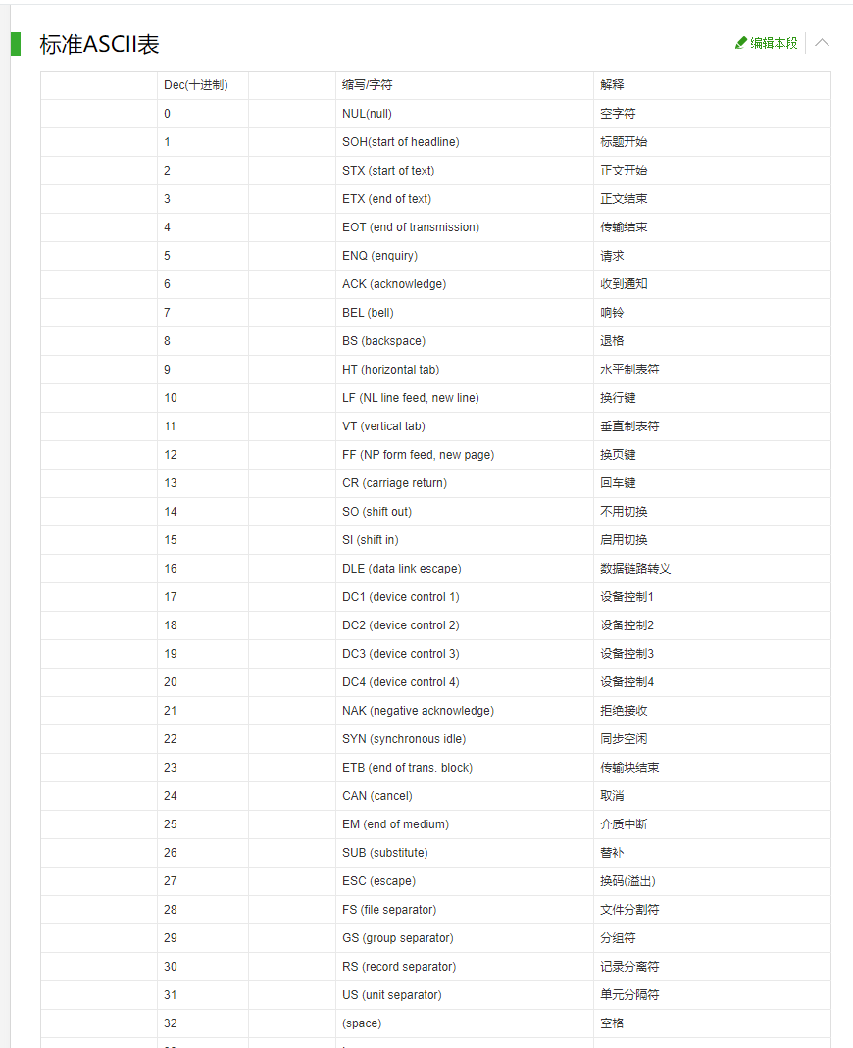
ASCII 码使用指定的7 位或8 位二进制数组合来表示128 或256 种可能的字符。标准ASCII 码也叫基础ASCII码，使用7 位二进制数来表示所有的大写和小写字母，数字0 到9、标点符号， 以及在美式英语中使用的特殊控制字符。其中:
0~31及127(共33个)是控制字符或通信专用字符(其余为可显示字符)，如控制符:LF(换行)、CR(回车)、FF(换页)、DEL(删除)、BS(退格)、BEL(响铃)等;通信专用字符:SOH(文头)、EOT(文尾)、ACK(确认)等;ASCII值为8、9、10 和13 分别转换为退格、制表、换行和回车字符。它们并没有特定的图形显示，但会依不同的应用程序，而对文本显示有不同的影响。
32~126(共95个)是字符(32是空格)，其中48~57为0到9十个阿拉伯数字。
65~90为26个大写英文字母，97~122号为26个小写英文字母，其余为一些标点符号、运算符号等。
同时还要注意，在标准ASCII中，其最高位(b7)用作奇偶校验位。所谓奇偶校验，是指在代码传送过程中用来检验是否出现错误的一种方法，一般分奇校验和偶校验两种。奇校验规定:正确的代码一个字节中1的个数必须是奇数，若非奇数，则在最高位b7添1;偶校验规定:正确的代码一个字节中1的个数必须是偶数，若非偶数，则在最高位b7添1。
后128个称为扩展ASCII码。许多基于x86的系统都支持使用扩展(或"高")ASCII。扩展ASCII 码允许将每个字符的第8 位用于确定附加的128 个特殊符号字符、外来语字母和图形符号。

Slide 41
本章总结
任意进制计数系统的数学基础
补码、原码、反码数据表示
运算：加法，减法
符号扩展，溢出
逻辑运算: AND, OR, NOT
浮点数表示

